Slide 1


NEUVIEME (9ème) SESSION DE UN-GGIM: Africa
CAPE TOWN, AFRIQUE DU SUD – 14 au 18 AOUT 2023
MINISTERE DES TRANSPORTS ET DES INFRASTRUCTURES
INSTITUT GEOGRAPHIQUE DU MALI
INTEGRATION DES DONNEES GEOSPATIALES ET STATISTIQUES – CAS DU MALI
Mahamadou S. KEITA / Mahamadi S. TOURE
Institut Géographique du Mali

Slide 2
SOMMAIRE
►INTRODUCTION
► ETAT DE LA QUESTION
► TRAVAUX REALISES – ETUDES DE CAS AU MALI
► PERSPECTIVES
► RECOMMANDATIONS

Slide 3
TRAVAUX REALISES – ETUDES DE CAS
INTRODUCTION

Slide 4
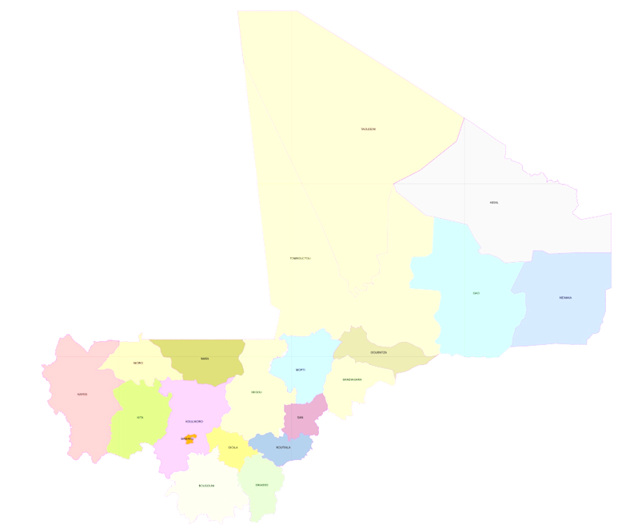
◄ ENJEUX ET DÉFIS
Le Mali est un pays enclavé en Afrique de l’Ouest avec une superficie d’environ 1 241 238 km² dont les 2/3 sont occupés par le désert du Sahara et une population d’environ 22 000 000 d’hts. Il s’étend d’Est en Ouest sur 1 800km environ entre les longitudes 4°30’ Est et 12° 30’ Ouest, et du Sud au Nord sur 1 500km environ entre les latitudes 10°N et 25°N.
Ce vaste territoire dont l’étendue et les ressources restent à explorer avec le maximum de précision dispose encore d’une couverture cartographique de base à l’échelle 1 :200 000. Cette cartographie a été initialement réalisée dans les années 1960 et a fait l’objet d’une réfection en 2016. Cette cartographie reste toutefois insuffisante pour la mise en œuvre de certains projets de développement.
Un cadre de concertation entre les acteurs producteurs et utilisateurs d’information géographique a été créé pour assurer la disponibilité de données et informations géographiques fiables pour une meilleure prise en charge des défis majeurs auxquels le pays fait face. La Politique Nationale de l’Information Géographique, élaboré par le Comité National de l’Information Géographique a privilégié une synergie d’action entre producteurs de données statistiques et d’informations géographiques de base produites par l’Institut Géographique du Mali.

Slide 5
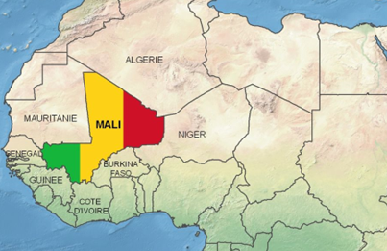
SITUATION DU MALI EN AFRIQUE DE L’OUEST

Slide 6
TRAVAUX REALISES – ETUDES DE CAS
ETAT DE LA QUESTION

Slide 7
◄ LA POLITIQUE NATIONALE DE L’INFORMATION GEOGRAPHIQUE
Suite à un diagnostic réalisé en 1998, le Gouvernement du Mali a adopté la Politique Nationale de la Cartographie et de la Topographie pour améliorer les conditions de réalisation des activités afférentes au secteur de la cartographie. Cette politique a fait un certain nombre de recommandations parmi lesquelles: la création d’un Comité National de l’Information Géographique, l’organisation du secteur privé de la Cartographie et de la Topographie et l’élaboration d’un document de Politique Nationale de l’Information Géographique.
Le Comité National de l’Information Géographique et un Conseil Interministériel d’Information Géographique ont été crée par le Décret no. 02-5565/P-RM du 16 décembre 2002.
Ces deux organes ont constitué un cadre de concertation ayant permis aux acteurs producteurs et utilisateurs d’information géographique d’élaborer des documents méthodologiques et un document de Politique Nationale de l’Information Géographique (PNIG) qui a été adopté par le Gouvernement le 23 janvier 2012.
Un premier Plan d’Action (2012-2016) a été mis en œuvre avec quelques réalisations, en collaboration avec l’ensemble des acteurs. La préparation d’un nouveau Plan d’Action est en cours.

Slide 8
◄ TRAVAUX REALISES – ETUDES DE CAS
L’Institut Géographique du Mali (IGM) est la structure nationale chargée de l’élaboration de la mise en œuvre et du suivi de la Politique Nationale de l’Information Géographique.
Parmi les missions spécifiques de l’IGM, on peut citer entre autres, (i) l’établissement et la mise à jour de la carte de base du territoire national, (ii) l’établissement, la maintenance et la densification du réseau géodésique national, (iii) la participation aux travaux techniques de matérialisation des frontières entre le Mali et ses voisins.
Une mission spécifique non moins importante de l’IGM est l’appui aux administrations, aux collectivités territoriales et aux organismes privés dans ses domaines de compétence. C’est ainsi l’IGM a eu à réaliser, dans le cadre de partenariats, des travaux pour le compte de la Direction Générale des Collectivités Territoriales (DGCT) et du Ministère de l’Economie et des Finances. Ces travaux ont porté sur:
La cartographie du nouveau découpage administratif et territoriale du Mali;
La cartographie prospective de la Vision 2063 et l’élaboration de l’Atlas économique du Mali,

Slide 9


◄ CARTOGRAPHIE DES NOUVELLES CIRCONSCRIPTIONS ADMINISTRATIES ET DES COLLECTIVITES TERRITORIALES
Collaboration IGM - DGCT

Slide 10

REORGANISATION ADMINISTRATIVE ET TERRITORIALE EN REPUBLIQUE DU MALI
Au Mali, le Président de la Transition a promulgué le 13 mars 2023, les projets de textes portant création de nouvelles circonscription administratives et collectivités territoriales :
19 Régions et 1 District (Bamako); 159 Cercles; 474 Arrondissements; 815 Communes, pour un total de 12 641 villages – hameaux - fractions

Slide 11
DEMARCHE METHODOLOGIQUE
1.Collecte des documents de base (anciennes bases de données catographiques, ancien découpage, codes et localités consignés dans la loi);
2. Un découpage provisoire des dix (19) régions et du district de Bamako sur la base de la répartition des cercles de l’ancien découpage;
3. La vérification des villages, fractions ou quartiers qui composent la commune en s’appuyant sur la liste des localités définies dans la loi, la carte de base du Mali et les 703 communes;
4. L’exploitation des bases de données issues du recensement des infrastructures;
5. La validation des communes délimitées par les acteurs.

Slide 12
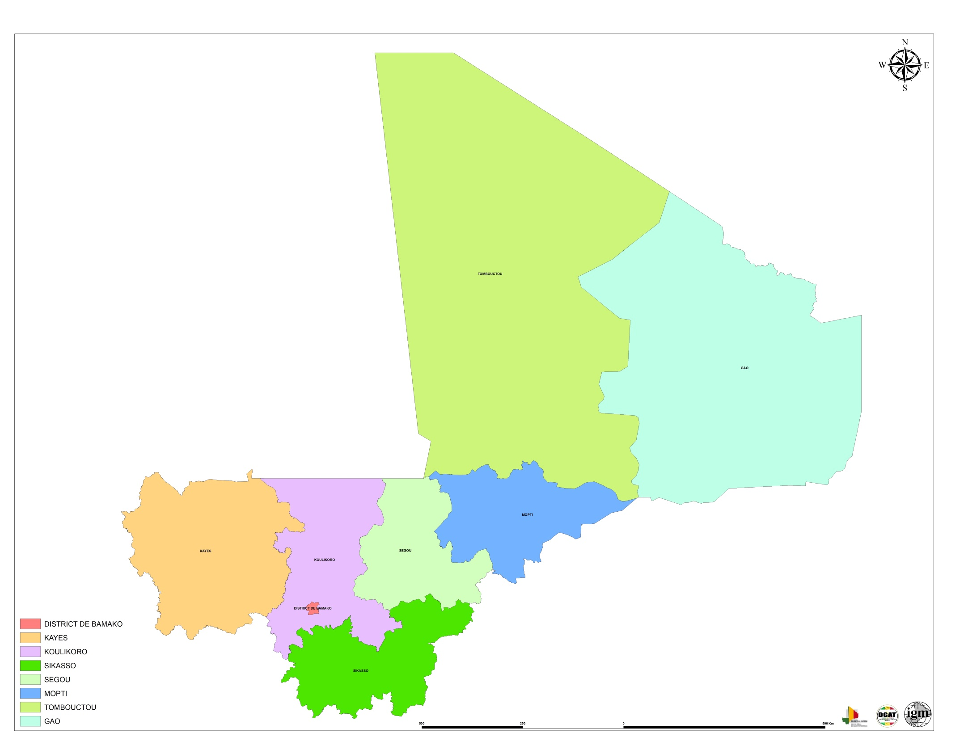
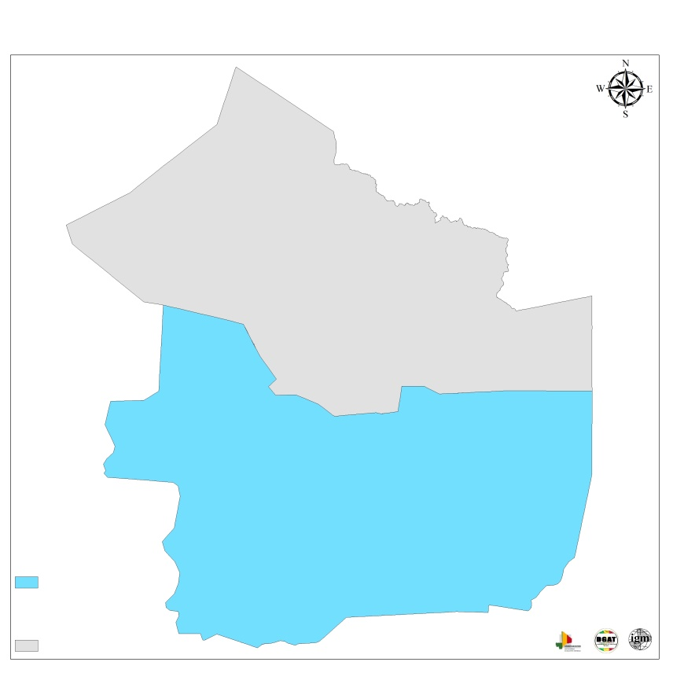
CREATION DE LA REGION DE KIDAL
QUI EST ISSUE DE LA REGION DE GAO
EN 1991, LE MALI PASSE A HUIT (8)
REGIONS PLUS LE DISTRICT DE BAMAKO
KIDAL
GAO
GAO

Slide 13
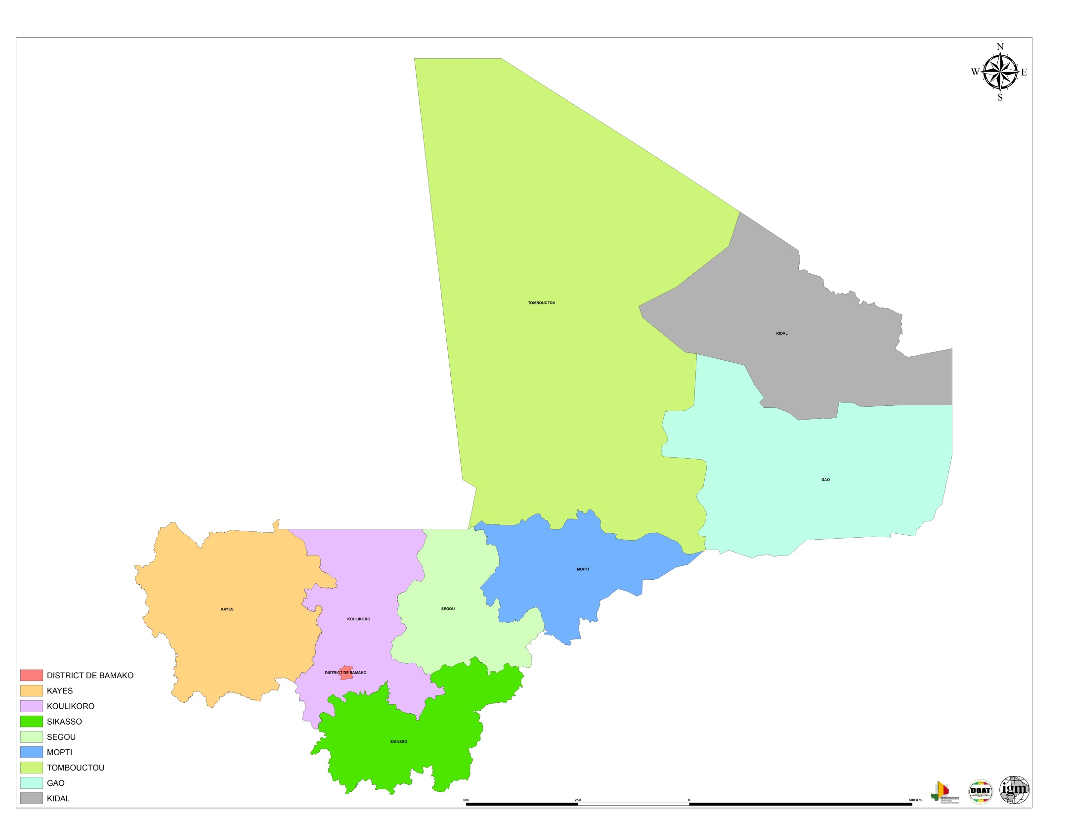
HUIT (08) REGIONS PLUS
LE DISTRICT DE BAMAKO

Slide 14
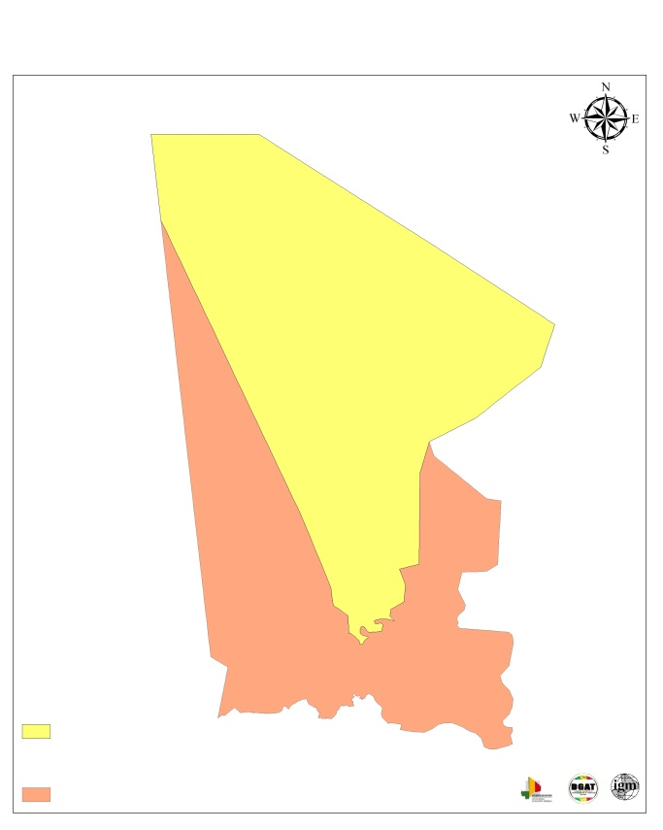
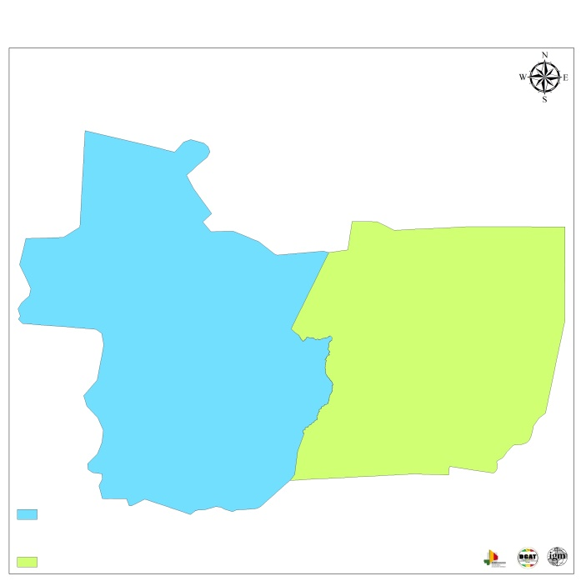
TAOUDENI
TOMBOUCTOU
TOMBOUCTOU
GAO
GAO
MENAKA
CREATION DES REGIONS DE MENAKA ET TAOUDENI
ISSUES RESPECTIVEMENT DES REGION DE GAO ET DE TOMBOUCTOU
EN 2011, LE MALI COMPTE DIX (10) REGIONS PLUS LE DISTRICT DE BAMAKO

Slide 15
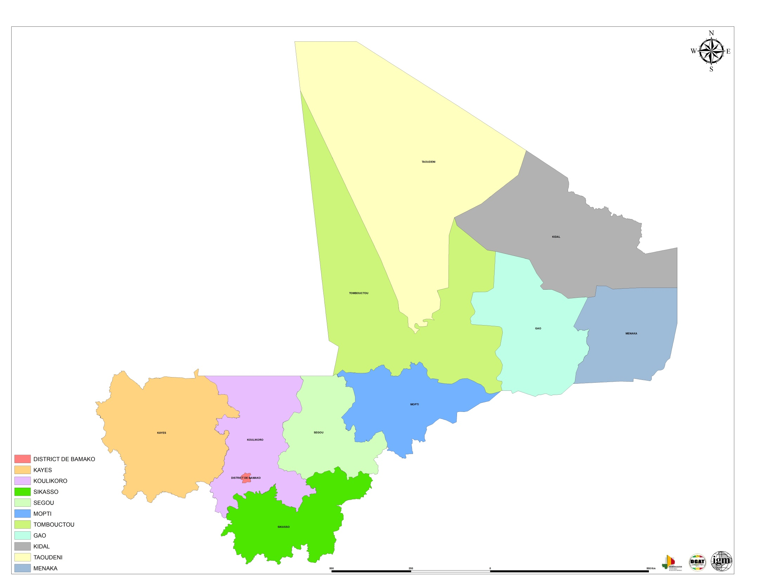
DIX (10) REGIONS PLUS
LE DISTRICT DE BAMAKO

Slide 16
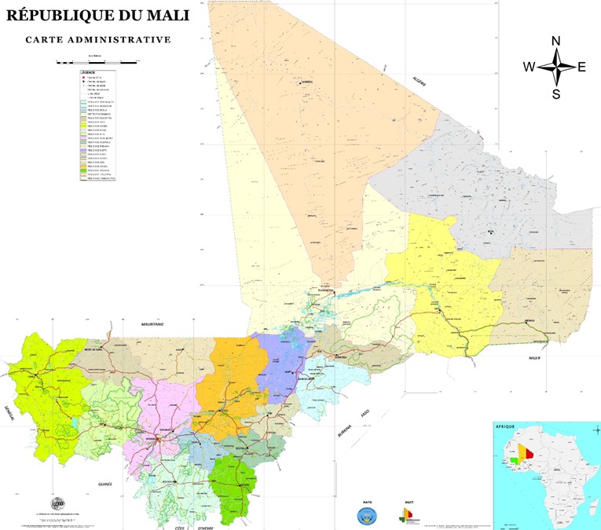

Slide 17
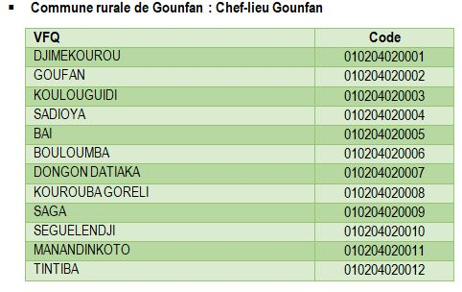
Commune de Goufan
Extraite de l’ancienne
Carte de base du Mali
Commune de Goufan
Extrait ede la nouvelle
Carte de base du Mali
Cet exercice repose sur les 703 communes de l’ancien découpage et les localités définies dans la loi.
Cette vérification se fait sur toutes les communes (819).
Plusieurs Scénarii peuvent se présenter
EXEMPLE SUR LA COMMUNE DE GOUFAN
Les localités de la commune de goufan

Slide 18
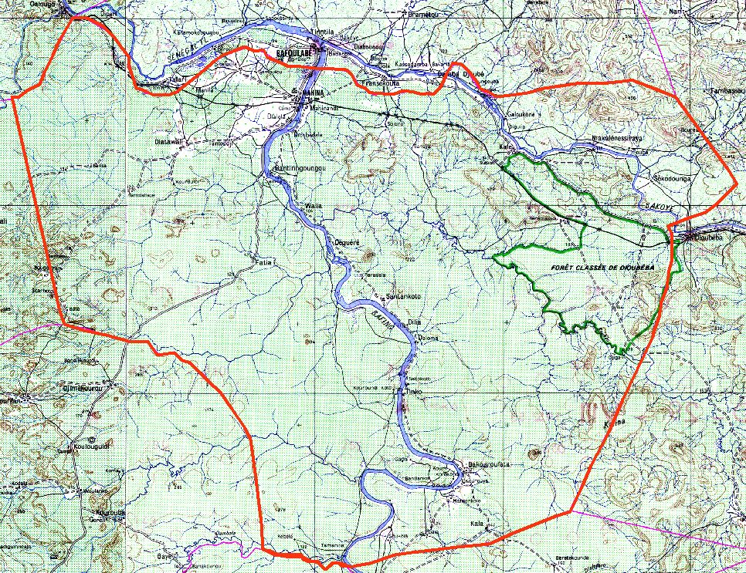
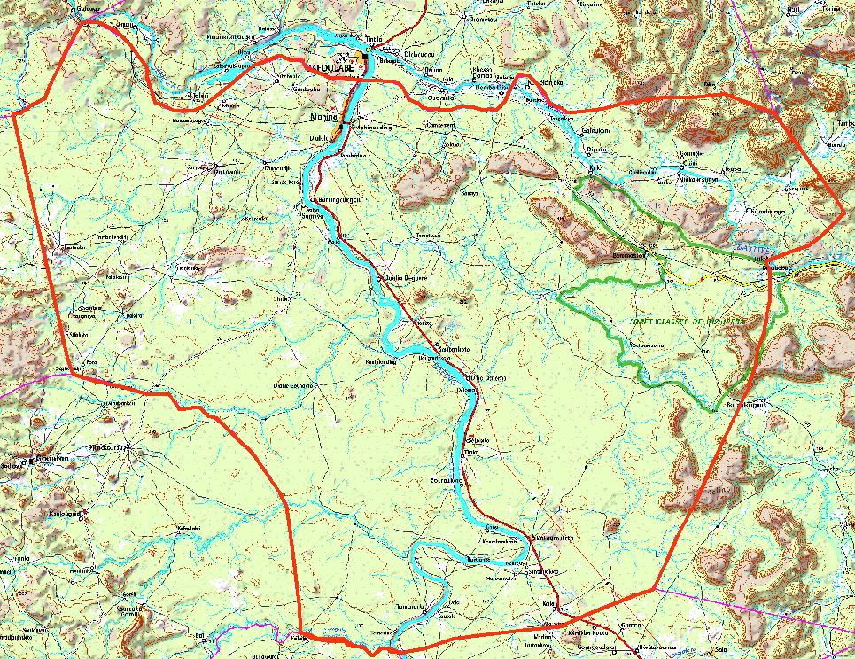
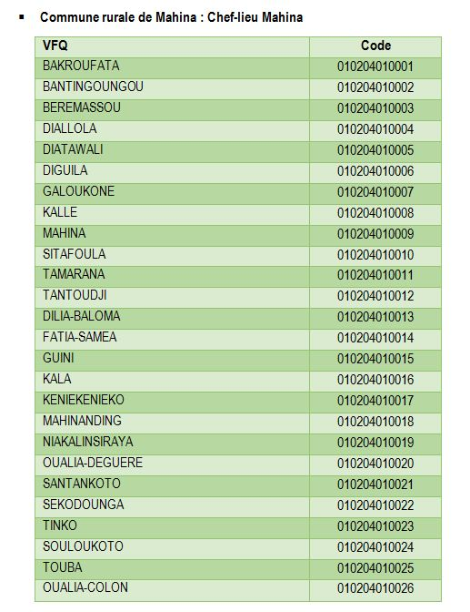
EXEMPLE SUR LA COMMUNE DE MAHINA

Slide 19
◄ CARTOGRAPHIE PROSPECTIVE ET ELABORATION D’UN ATLAS ECONOMIQUE DU MALI – VISION MALI 2063 ET STRATEGIES DE DEVELOPPEMENT DU MALI
Collaboration IGM - MEF

Slide 20
CARTOGRAPHIE PROSPECTIVE ET ELABORATION D’UN ATLAS
Dans le cadre des activités du processus d'élaboration de la Vision et de la Stratégie nationale de développement du Mali à moyen et long termes, l’Institut Géographique du Mali (IGM) intervient pour la réalisation d’une cartographie prospective et d’un Atlas économique pour le Ministère de l’Economie et des Finances.
L’objectif visé par le processus étant principalement d’élaborer un document national de planification articulant une vision prospective sur 40 ans avec des options et stratégies décennales de mise en œuvre, l’IGM accompagnera le processus à travers la réalisation d’une carte d’état des lieux (2023) et des cartes prospectives pour les périodes 2033, 2043, 2053 et 2063.

Slide 21
DEMARCHE METHODOLOGIQUE
Elle repose principalement sur :
1. la participation et la contribution aux réunions et rencontres du Comité Technique de Pilotage ;
2. la collecte des données statistiques et géographiques auprès des structures identifiées (productrices et utilisatrices de de données statistiques et géospatiales) ;
3. l’exploitation des bases de données géographiques disponibles à l’IGM ;
4. la production cartographique dans les ateliers de l’IGM ;la réalisation d’un Atlas économique.

Slide 22
◄ PERSPECTIVES :
L’Institut Géographique du Mali (IGM) envisage de :
Sensibiliser des acteurs du Comité National d’Information Géographique à adherer pleinement aux objectifs et aux orientations de la Politique Nationale de l’Information Géographique, à savoir l’élaboration d’une Infrastructure Nationale des Données Géospatiales et la gestion concertée et harmonisée de l’information géospatiale;
Dynamiser les activités du Comité National d’Information Géographique Interministériel d’Information Géographique en vue de favoriser une plus grande intégration des données géospatiales et statistiques ;
Faire une relecture des textes de création du Conseil Interministériel d’Information Géographique et du Comité National d’Information Géographique permettre une collaboration et une synergie d’actions des parties prenantes ;
Chercher des financements pour la réalisation des activités programmées dans le Plan d’Action de mise en œuvre de la Politique Nationale de l’Information Géographique.

Slide 23
◄ RECOMMANDATIONS :
Un engagement des autorités et une reconnaissance de l’importance de l’information géographique dans le développement socio-économique du pays ;
La mise à disposition de fonds nécessaires pour la réalisation de cartes de base à jour et à des échelles appropriées pour la mise en œuvre des projets de développement;
Le renforcement des capacités du personnel de l’IGM et des acteurs de l’Information géographique;
Une plus étroite collaboration entre les structures chargées de la cartographie du territoire, de la statistique nationale et des cellules de planification et de statistique des départements ministériels ;
Un renforcement de la coopération multilatérale en matière de production et de gestion des données et informations géospatiales et statisques.

Slide 24
JE VOUS REMERCIE DE VOTRE ATTENTION

